Slide 1
Tectonic
Powered by Budweiser

Slide 2
¿Cómo conectar con los colombianos durante el mundial de fútbol sabiendo que Colombia no clasificó este año?
PRO
BLE
MA

Slide 3
HA
LLAZ
GO
En el fútbol, cuando un equipo anota un gol importante, la ciudad y el estadio reportan movimientos sísmicos debido a la celebración.

Slide 4
Nosotros queremos que los colombianos se gocen el mundial a pesar de no haber clasificado.

Slide 5
ID
EA
Tomaremos los movimientos sísmicos que se reporten en Qatar durante los partidos y en tiempo real crearemos música «tectónica» con sus vibraciones.

Slide 6
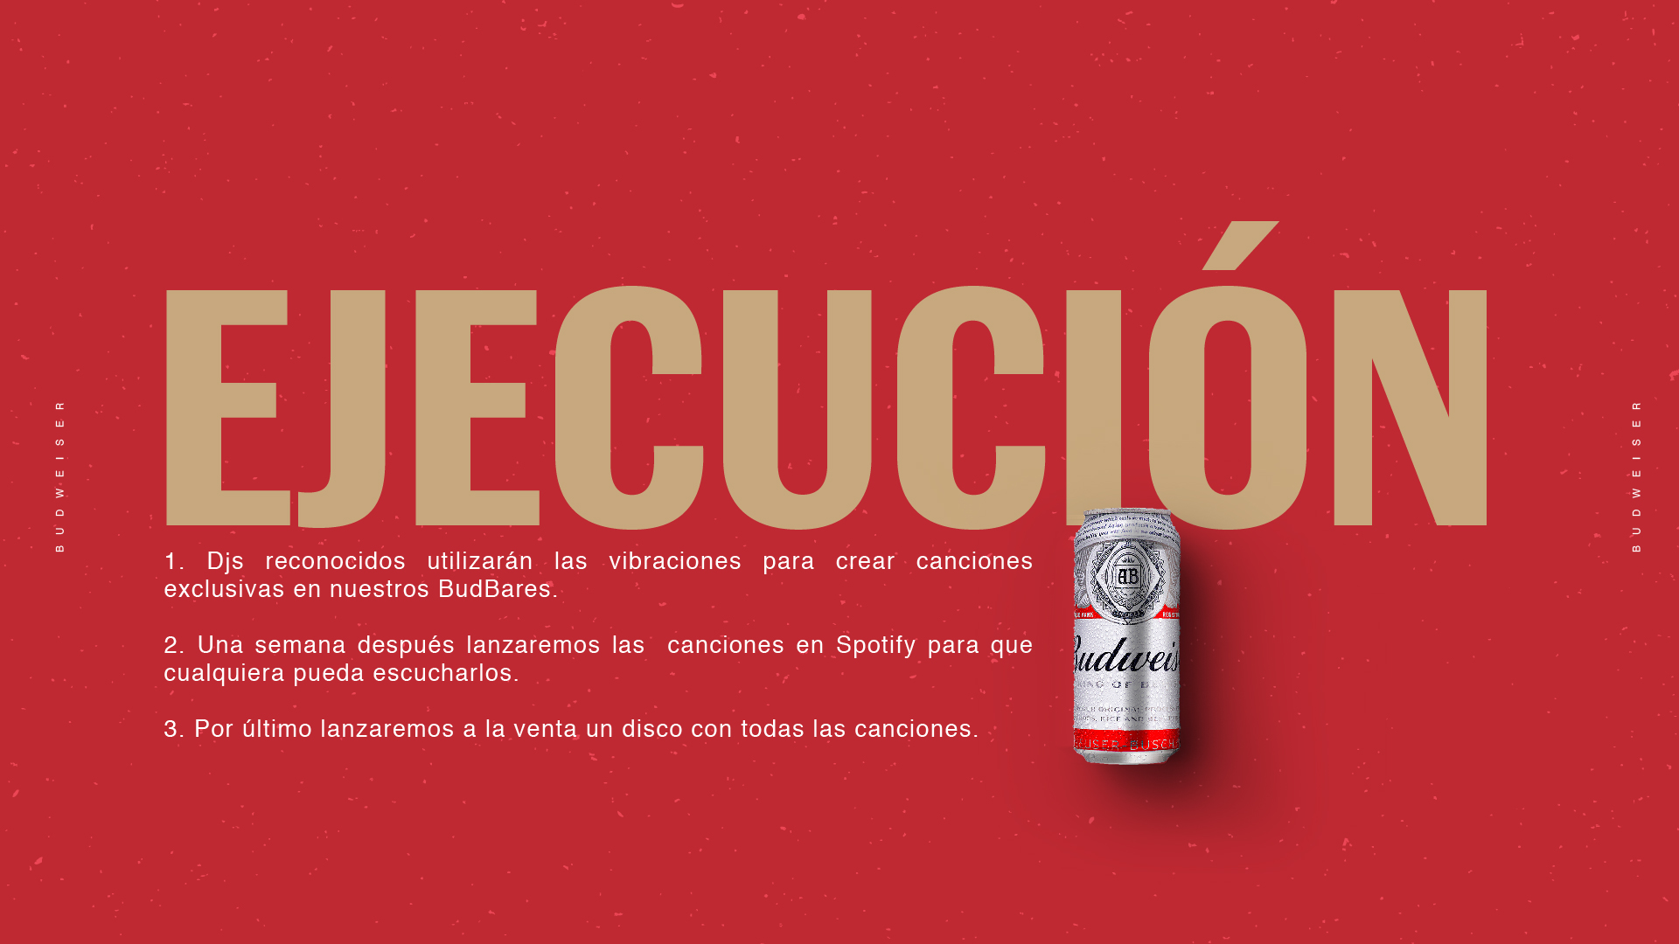
EJE
CU
CIÓN
1. Djs reconocidos utilizarán las vibraciones para crear canciones exclusivas en nuestros BudBares.
2. Una semana después lanzaremos las canciones en Spotify para que cualquiera pueda escucharlos.
3. Por último lanzaremos a la venta un disco con todas las canciones.

Slide 8
Tectonic
Powered by Budweiser

